Slide 1

MẢNH GHÉP LỊCH SỬ

Slide 2
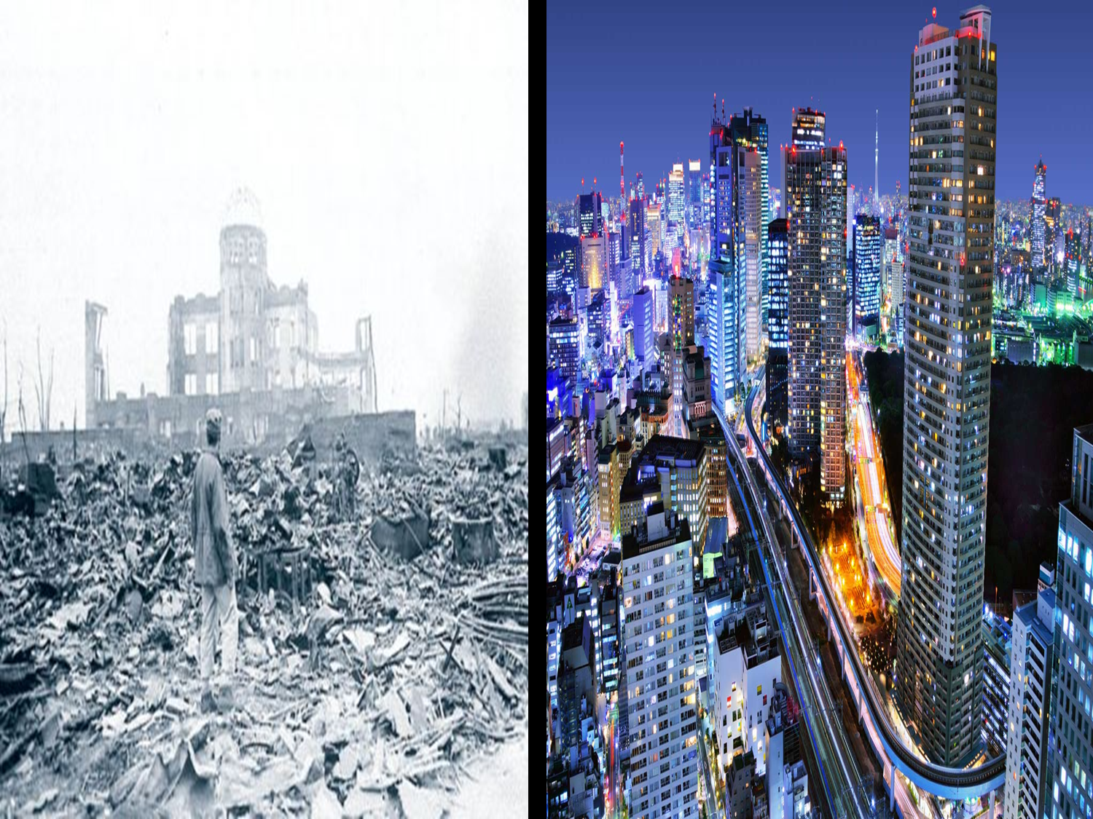
1
2
4
3
1
2
3
4

Slide 3
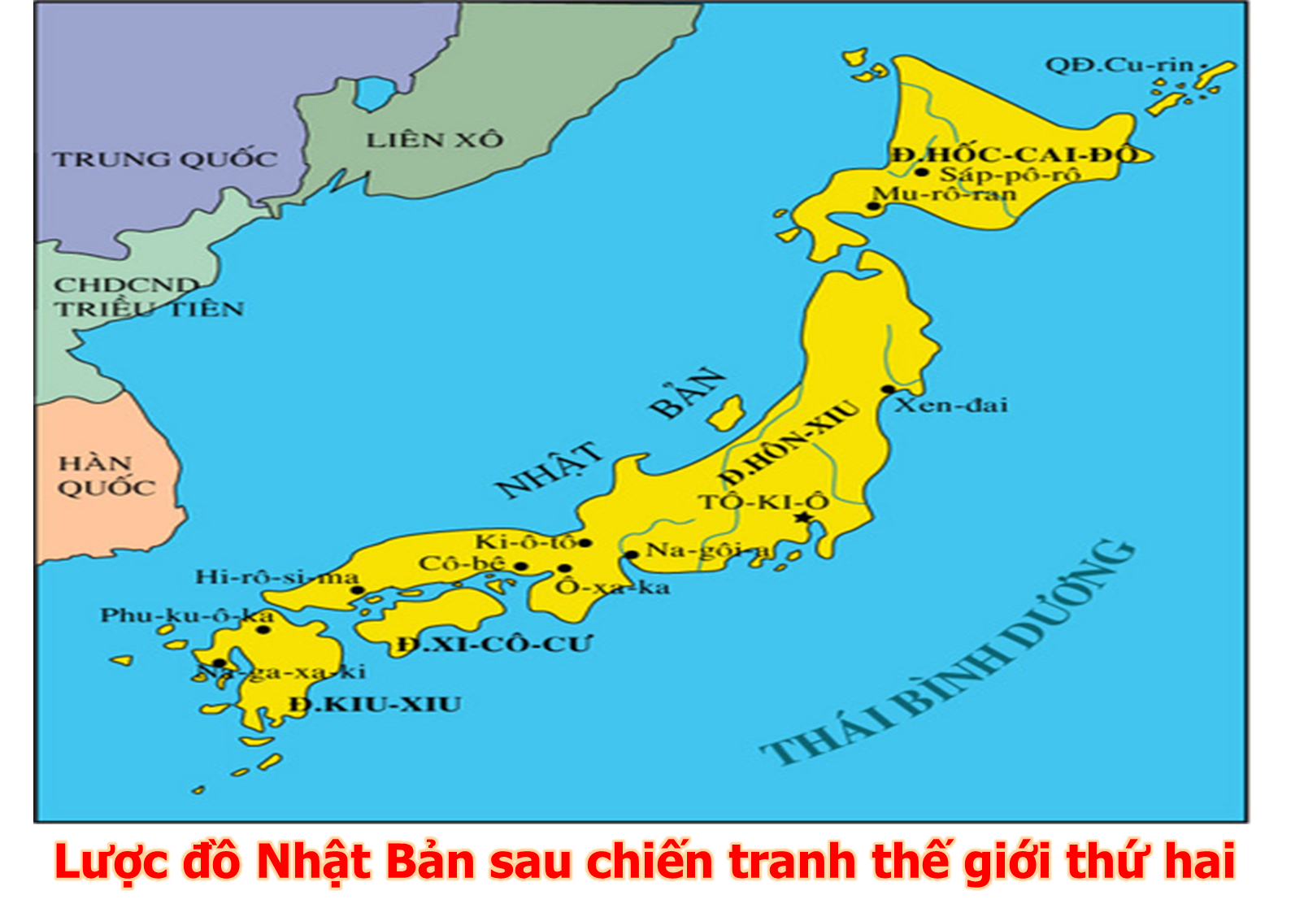
MẢNH GHÉP SỐ 1
Quan sát lược đồ Nhật Bản sau Chiến tranh thế giới thứ hai và xác định vị trí một số thành phố lớn của Nhật Bản?

Slide 4
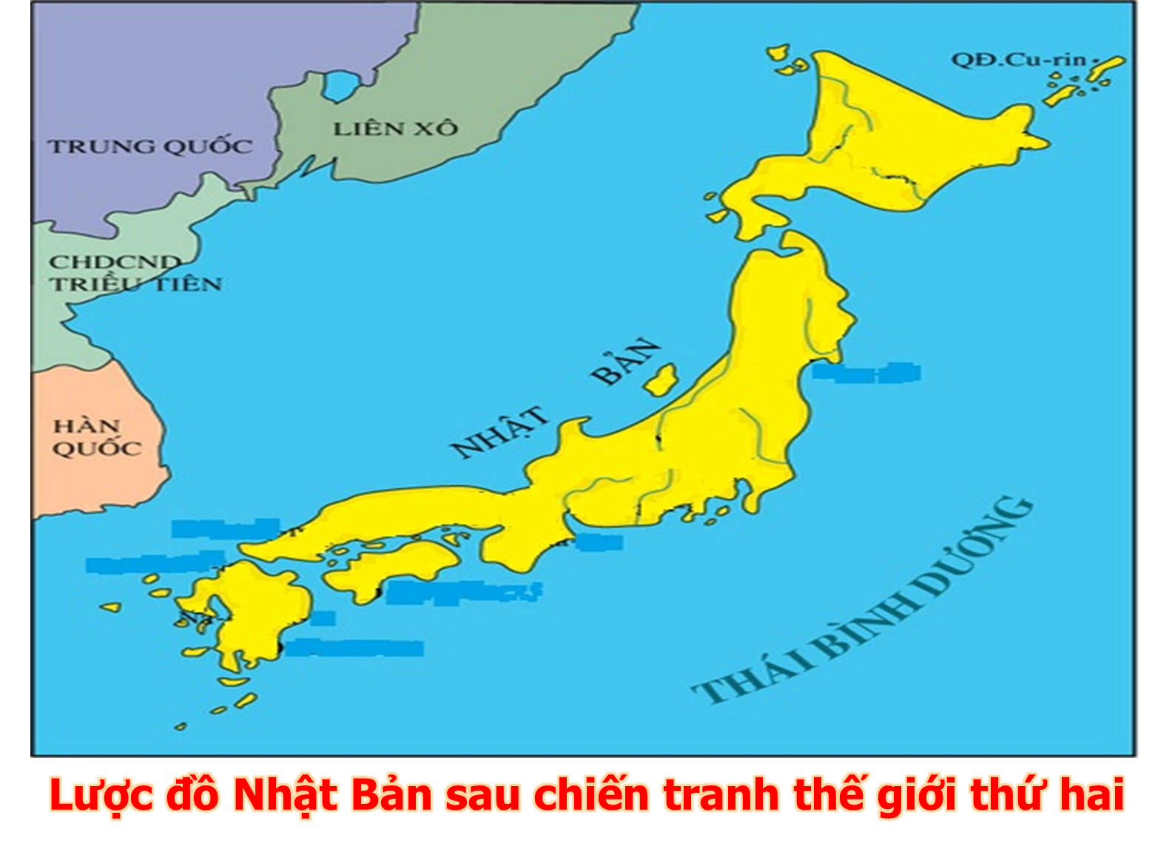
Đ.Hốc-cai-đô
Sáp-pô-rô
Mu-rô-ran
Xen-đai
Đ. Hôn-xiu
Ki-ô-tô
TÔ-KI-Ô
Cô-bê
Na-gôi-a
Hi-rô-si-ma
Ô-xa-ca
Phu-ku-ô-ka
Đ. Xi-cô-cư
Na-ga-xa-ki
Đ. Kiu-xiu

Slide 5

MẢNH GHÉP SỐ 2
Nghe nhạc và đoán tên bài hát
Sakura

Slide 6
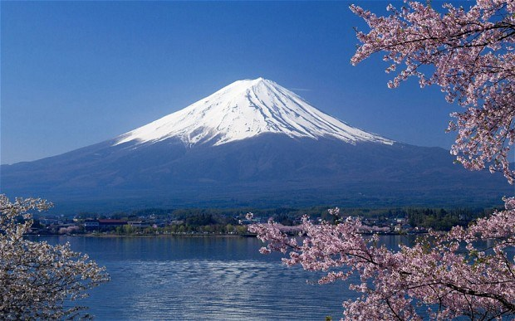
MẢNH GHÉP SỐ 3
Quan sát ảnh và cho biết tên của ngọn núi dưới đây là gì?
Núi Phú Sĩ

Slide 7
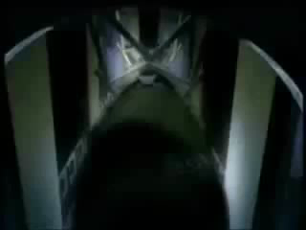
MẢNH GHÉP SỐ 4
Quan sát đoạn phim sau và cho biết đoạn phim nói về sự kiện lịch sử nào đã học?
Mĩ ném bom nguyên tử xuống Hirôsima (6/8/1945) và
Nagasaki (9/8/1945)

Slide 8
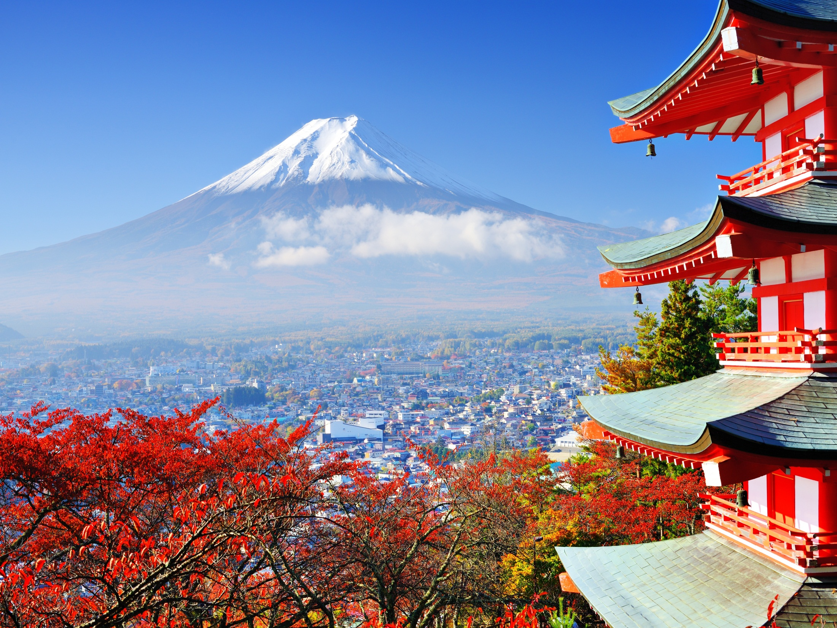
Tiết 11 – Bài 9
NHẬT BẢN

Slide 9
BỐ CỤC CỦA TIẾT HỌC
I- Tình hình Nhật Bản sau chiến tranh
II- Nhật Bản khôi phục và phát triển kinh tế sau chiến tranh
III- Chính sách đối ngoại của Nhật Bản sau chiến tranh

Slide 10
I- Tình hình Nhật Bản sau chiến tranh
Hoàn cảnh:
Bị chiến tranh tàn phá nặng nề, khó khăn bao trùm đất nước.

Slide 11
2.Nội dung những cải cách dân chủ:
- Ban hành Hiến pháp mới (1946)
Cải cách ruộng đất (1946 – 1949)
Xóa bỏ chủ nghĩa quân phiệt và trừng trị tội phạm chiến tranh
- Ban hành các quyền tự do dân chủ….

Slide 12
II- Nhật Bản khôi phục và phát triển
kinh tế sau chiến tranh

Slide 13
16
14
29
13
12
27
Hết giờ
06
04
03
02
01
10
08
07
05
11
09
15
23
22
26
20
19
18
21
17
24
30
28
25
Hoàn thành bảng số liệu về tình hình kinh tế Nhật Bản từ đầu những năm 50 đến đầu những năm 70 thế kỉ XX.
LĨNH VỰC | NĂM | SỐ LIỆU
Tổng sản phẩm quốc dân (GDP) | 1950
 | 1968
Thu nhập bình quân theo đầu người | 1990
 | 1950-1960
 | 1961-1970
Nông nghiệp | 1967-1969
Công nghiệp

Slide 14
LĨNH VỰC
NĂM
SỐ LIỆU
1950
20 tỷ USD
Tổng sản phẩm quốc dân
1968
183 tỷ USD
Thu nhập quốc dân theo đầu người
23.796 USD
1990
1950-1960
15%/năm
Công nghiệp
1961-1970
13,5%/năm
Đáp ứng >80% nhu cầu lương thực, 2/3 nhu cầu thịt sữa. Đánh cá đứng thứ hai thế giới.
Nông nghiệp
1967-1969
BẢNG SỐ LIỆU KINH TẾ NHẬT BẢN NHỮNG NĂM 50 -ĐẦU NHỮNG NĂM 70 CỦA THẾ KỈ XX

Slide 15
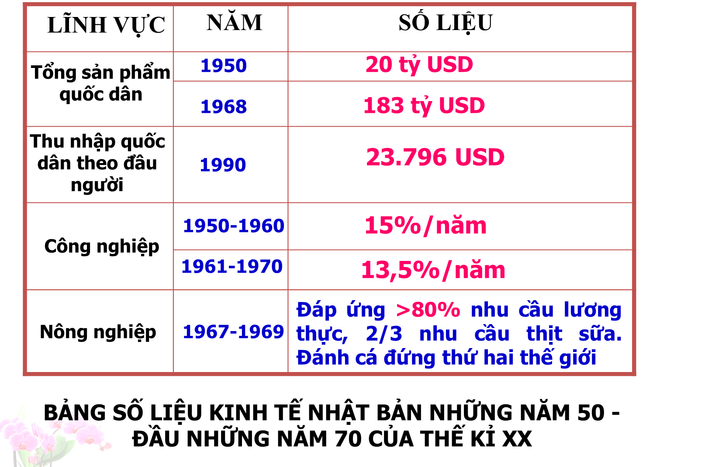
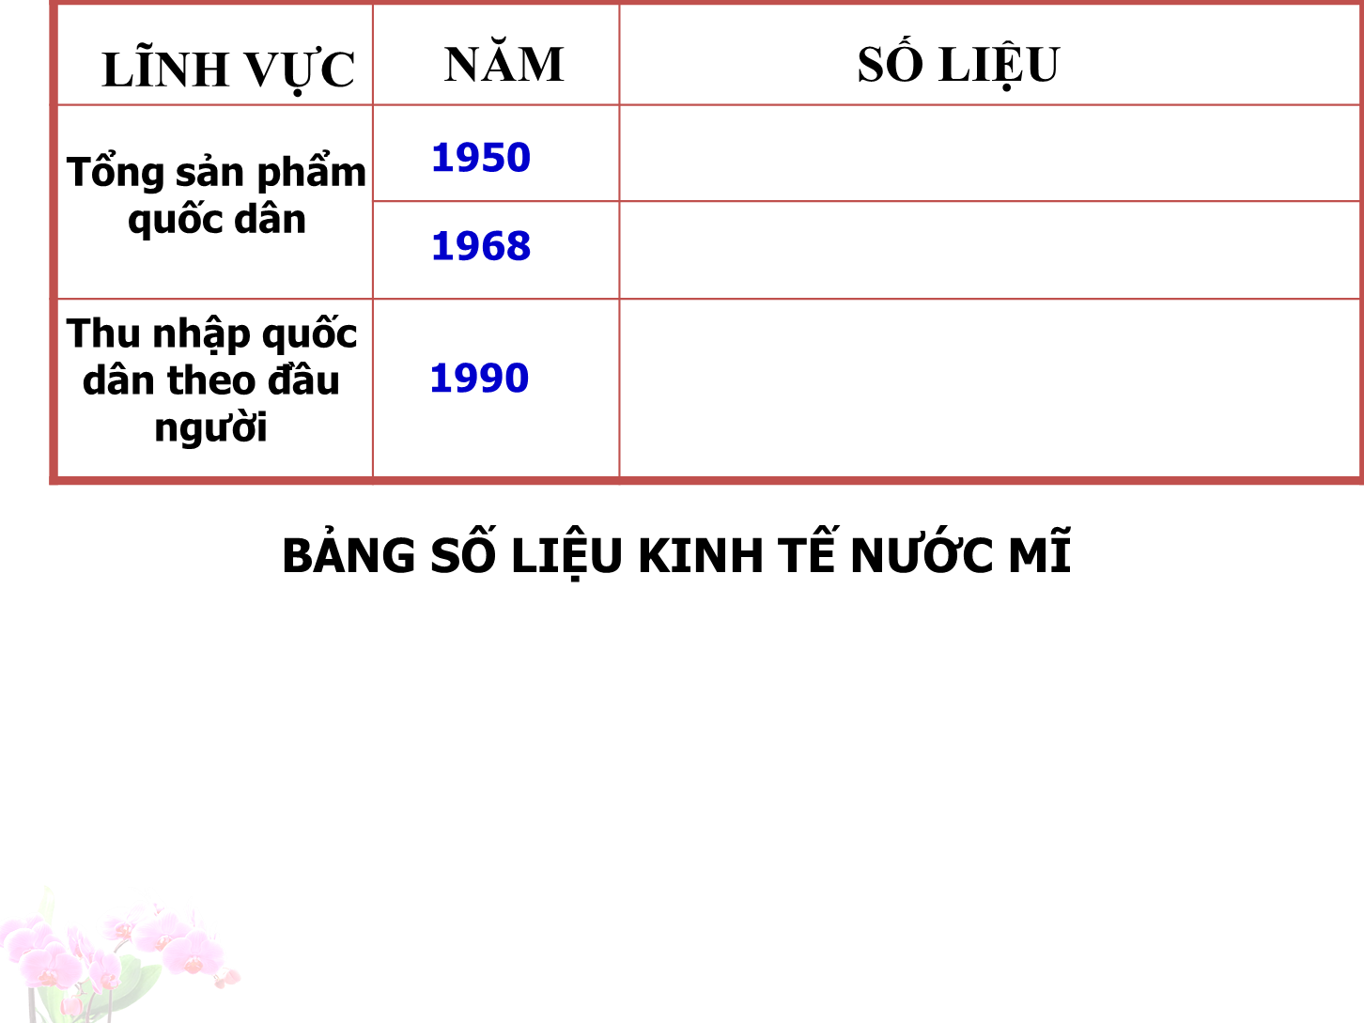
340 tỷ USD
830 tỷ USD
22.138 USD

Slide 16
LĨNH VỰC
NĂM
SỐ LIỆU
43,53%
Tổng sản phẩm quốc dân
1950
20 tỷ USD
1968
183 tỷ USD
Thu nhập quốc dân theo đầu người
1990
23.796 USD
1950-1960
15%/năm
Công nghiệp
1961-1970
13,5%/năm
Đáp ứng >80% nhu cầu lương thực, 2/3 nhu cầu thịt sữa. Đánh cá đứng thứ hai thế giới
Nông nghiệp
1967-1969
SỰ PHÁT TRIỂN THẦN KÌ 1950-1970

Slide 17
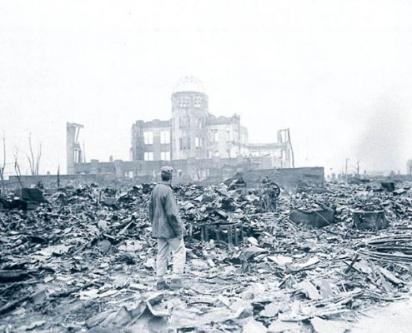
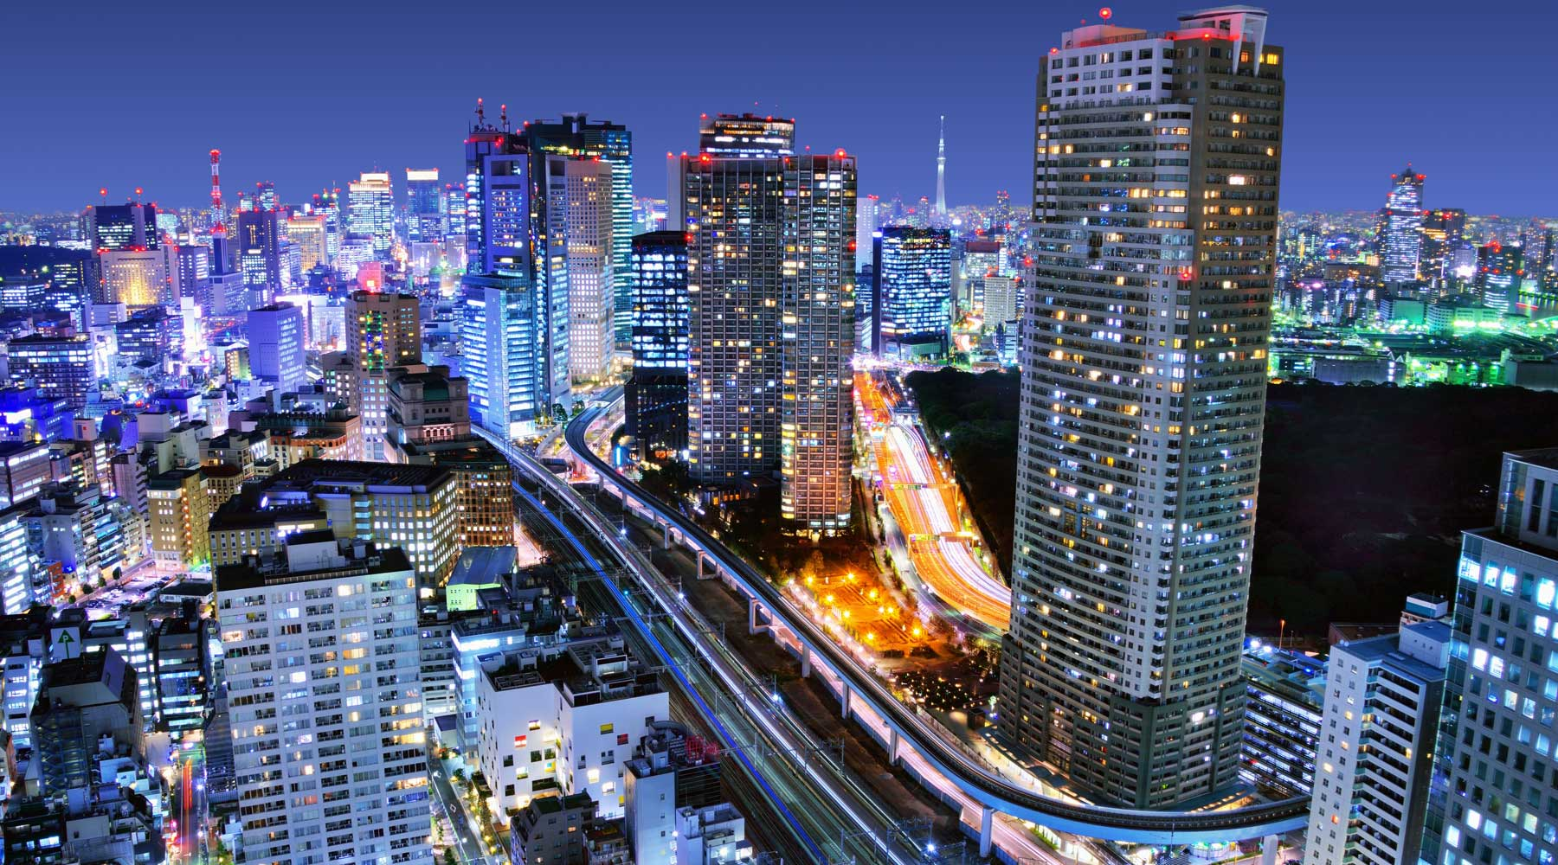
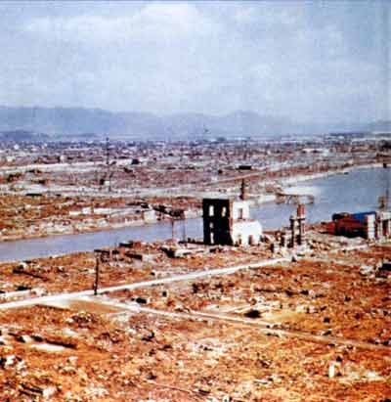
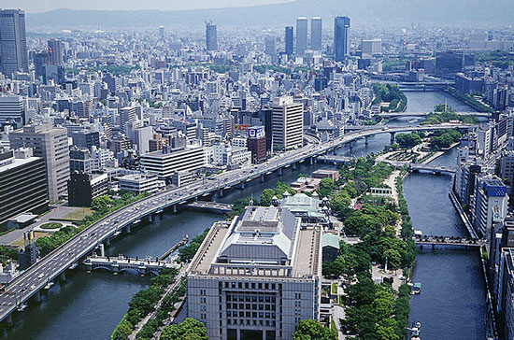
Sự khác biệt giữa nước Nhật sau chiến tranh và nước Nhật hiện nay
>
>

Slide 18
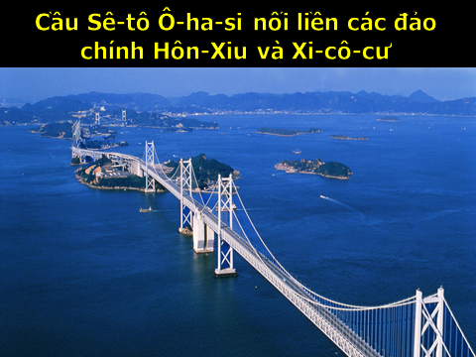
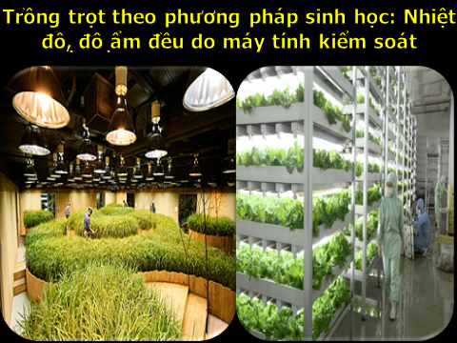
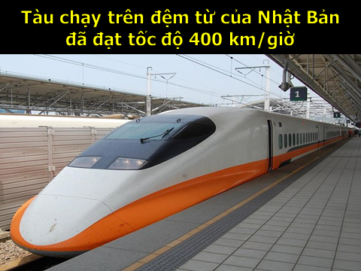

Slide 21
Con người Nhật Bản được đào tạo chu đáo có ý chí vươn lên
Truyền thống giáo dục, văn hóa lâu đời.
NGUYÊN NHÂN PHÁT TRIỂN
Sự quản lý có hiệu quả của các xí nghiệp, công ty.
Vai trò điều tiết và đề ra các chiến lược phát triển của chính phủ Nhật Bản

Slide 22
Hết giờ
53
60
50
47
38
58
40
24
15
32
27
44
37
39
30
48
56
46
49
35
25
18
51
59
21
19
33
26
13
10
07
11
29
14
04
05
03
09
08
06
02
01
12
55
54
57
52
45
43
41
31
17
23
20
16
36
28
22
34
42
THẢO LUẬN NHÓM
Theo em, nguyên nhân nào là quan trọng nhất đưa đến sự phát triển thần kì của Nhật Bản? Tại sao?
Ý thức của con người Nhật Bản

Slide 24
Hầu hết năng lượng và nguyên liệu đều phải nhập từ nước ngoài.
NGUYÊN NHÂN SUY GIẢM
Luôn bị Mỹ, Tây Âu cạnh tranh ráo riết.
Đất nước thường xuyên bị thiên tai hoành hành.

Slide 25
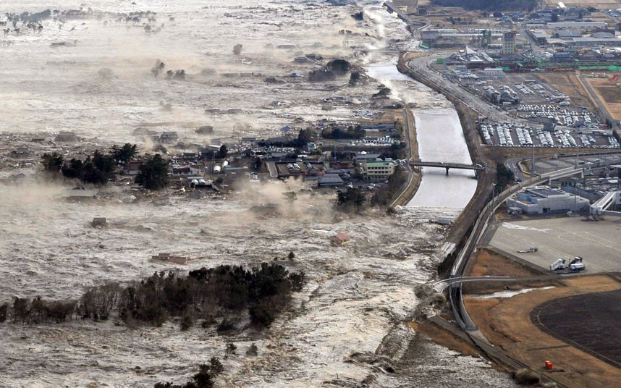

Slide 27
III- Chính sách đối ngoại của Nhật Bản
sau chiến tranh

Slide 28









CHINH PHỤC
CHUÔNG VÀNG

Slide 29
1
2
3
4
5
6
7
8
9
10
CÂU 1:
Hết giờ
Điền vào chỗ trống từ thích hợp:
Sau chiến tranh Nhật Bản là một nước bại trận, hoàn toàn lệ thuộc vào ………....về chính trị và an ninh
Mĩ

Slide 30
CÂU 2:
1
2
3
4
5
6
7
8
9
10
Hết giờ
Ngày 8/9/1951, Nhật Bản kí với Mĩ:
A
Hiệp ước kinh tế Mĩ – Nhật.
B
Hiệp ước an ninh Mĩ – Nhật.
C
Hiệp ước chính trị Mĩ – Nhật.
D
Hiệp ước đối ngoại Mĩ – Nhật.
Đáp án: B

Slide 31
11
1
2
3
4
5
6
7
8
9
10
12
13
14
15
16
17
18
19
20
CÂU 3:
Hết giờ
Tại sao Nhật Bản lại thực hiện chính sách ngoại giao lệ thuộc vào Mĩ?
Nhật Bản muốn lợi dụng vốn viện trợ, kĩ thuật của Mĩ để phát triển kinh tế.

Slide 32
1
2
3
4
5
6
7
8
9
CÂU 4:
10
Hết giờ
Đặc điểm nổi bật trong quan hệ đối ngoại của Nhật Bản sau Chiến tranh thế giới thứ hai:
A
Đẩy mạnh xâm lược thuộc địa, vươn lên thành siêu cường chính trị.
B
Cạnh tranh gay gắt với Mĩ và các nước Tây Âu.
Lệ thuộc vào Mĩ, coi thế giới là kẻ thù, nỗ lực vươn lên thành siêu cường chính trị.
C
Mềm mỏng về chính trị, phát triển các quan hệ kinh tế đối ngoại như trao đổi buôn bán, tiến hành đầu tư viện trợ cho các nước.
D
Đáp án: D

Slide 33
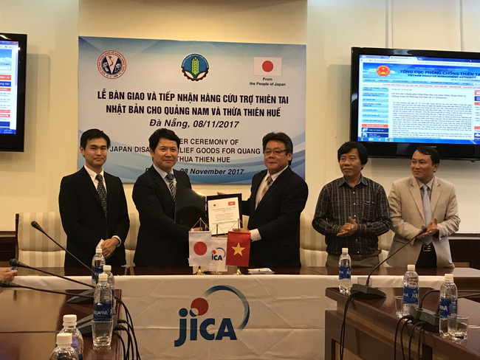
11
1
2
3
4
5
6
7
8
9
10
12
13
14
15
16
17
18
19
20
CÂU 5:
Hết giờ
Xem đoạn video clip, em có nhận xét gì về mối quan hệ giữa Việt Nam với Nhật Bản ngày nay?
Mối quan Việt - Nhật rất tốt đẹp, thân thiết.

Slide 35
III- Chính sách đối ngoại của Nhật Bản
sau chiến tranh
- Lệ thuộc vào Mỹ, kí với Mĩ “Hiệp ước an ninh Mĩ – Nhật” (tháng 9/1951).
- Mềm mỏng về chính trị, phát triển quan hệ kinh tế đối ngoại, nỗ lực vươn lên thành cường quốc chính trị.

Slide 36
CỦNG CỐ

Slide 37
Trò chơi ô số may mắn
Có 4 ô số trong đó có 3 ô số chứa câu hỏi, 1 ô số may mắn. Bạn nào chọn được ô số may mắn sẽ được nhận phần thưởng mà không cần phải trả lời câu hỏi. Chọn được ô số có câu hỏi phải trả lời câu hỏi đó, trả lời đúng sẽ được nhận phần thưởng, sai nhường quyền trả lời cho các bạn còn lại

Slide 38

Trò chơi ô số maymắn
1
2
4
3

Slide 39
Ô SỐ 1
Em hãy cho biết tình hình Nhật Bản sau chiến tranh thế giới thứ hai?
Bị chiến tranh tàn phá nặng nề, khó khăn bao trùm đất nước.

Slide 40
BẠN ĐÃ CHỌN ĐƯỢC Ô SỐ MAY MẮN

Slide 41
Ô SỐ 3
Kinh tế Nhật Bản phát triển thần kỳ từ:
A
Những năm 50 đến những năm 70 của thế kỉ XX.
Những năm 50 đến những năm 90 của thế kỉ XX.
B
Những năm 70 đến những năm 90 của thế kỉ XX.
C
Những năm 80 đến những năm 90 của thế kỉ XX.
D
Đáp án: A

Slide 42
Ô SỐ 4
Hãy nêu nguyên nhân quan trọng nhất dẫn đến sự thành công của đất nước Nhật Bản.
Ý thức của con người Nhật Bản.

Slide 43
HƯỚNG DẪN VỀ NHÀ

Slide 44
;
HƯỚNG DẪN VỀ NHÀ
1/Bài tập : - Học bài theo nội dung câu hỏi sgk.
2/ Chuẩn bị bài mới:
- Soạn bài: Bài 10 – Các nước Tây Âu
+ Nghiên cứu SGK, trả lời câu hỏi ở mỗi mục

Slide 45

XIN CHÂN THÀNH CẢM ƠN QUÝ THẦY CÔ GIÁO
VÀ CÁC EM HỌC SINH

